Slide 1
Riset Operasional
Pertemuan 7
Penyelesaian Numerik Untuk Optimasi Tanpa Kendala
vivie_7812@yahoo.com

Slide 2
Pendahuluan
Bentuk optimasi tanpa kendala selain dapat diselesaikan dengan model matematik seperti yang telah dibahas di beberapa pertemuan sebelumnya, dapat juga diselesaikan secara numerik yaitu dengan menggunakan berbagai jenis metode.
Teknik Informatika Unijoyo 2008

Slide 3
Fungsi Dengan Variabel Tunggal
Ada 2 Metode penyelesaian, yaitu :
Metode Bisection
Metode Golden Section
Teknik Informatika Unijoyo 2008

Slide 4
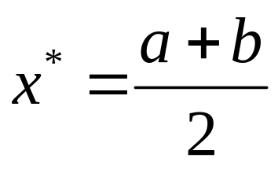
Metode Bisection
Langkah penyelesaian :
Ambil dua buah titik sembarang a < x₁ < x₂ < b
Tentukan f(x₁) dan f(x₂)
Bila : f(x₁) < f(x₂) → b = x₂
f(x₁) < f(x₂) → a = x₁
f(x₁) = f(x₂) → b = x₂
a = x₁
4. Bila :⏐b-a⏐< Ε, stop
⏐b-a⏐> Ε, kembali ke langkah 1
Ε = 0,01 → E : tingkat ketelitian yang diinginkan
Teknik Informatika Unijoyo 2008

Slide 5
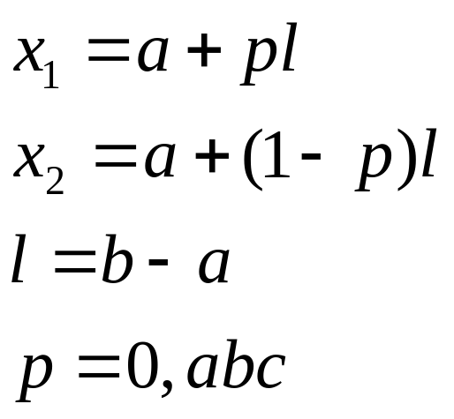
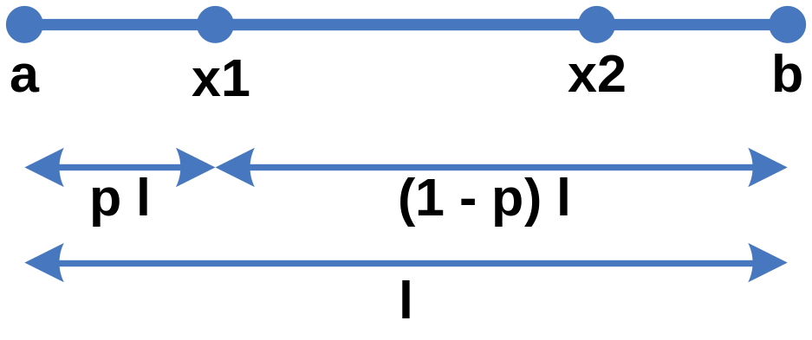
Metode Golden Section
Teknik Informatika Unijoyo 2008

Slide 6
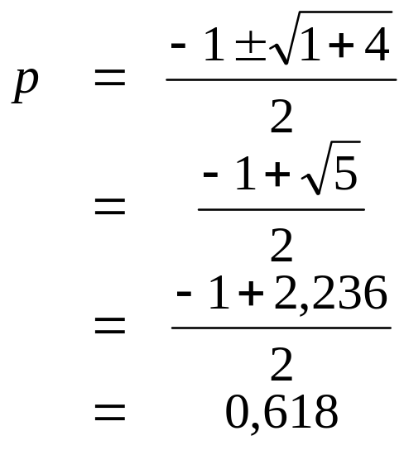
Lanjutan…
x₁ = a’ + (p – p²) l
x₂ = a’ + p² l
a’ + (p - p²) l = a + p l
a + (1 - p) l + (p – p²) l = a + p l
(1 - p) + (p – p²) = p
p² + p – 1 = 0
Teknik Informatika Unijoyo 2008

Slide 7
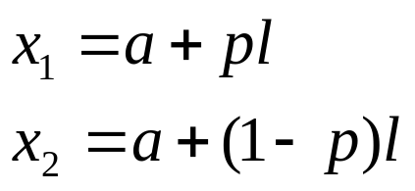
Lanjutan…
Input : a, b, Ε
Langkah penyelesaian :
Hitung
Hitung f(x₁) & f(x₂)
Bila :
f(x₁) > f(x₂) → a = x₁
x₁ = x₂
x₂ = a + (1 – p) (b – a)
f(x₁) < f(x₂) → b = x₂
x₂ = x₁
x₁ = a + p (b – a)
f(x₁) = f(x₂) b = x₂
a = x₁
x₁ = a + p l
x₂ = a + (1 – p) l
Teknik Informatika Unijoyo 2008

Slide 8
Lanjutan…
Lanjutan Langkah penyelesaian :
4. Bila :
⏐b-a⏐< Ε, stop
⏐b-a⏐> Ε, kembali ke langkah 2
Ε = 0,01 → E : tingkat ketelitian yang diinginkan
Teknik Informatika Unijoyo 2008

Slide 9
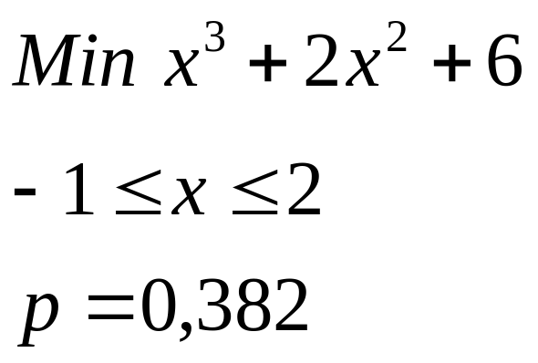
Contoh Metode Golden Section
Teknik Informatika Unijoyo 2008

Slide 10
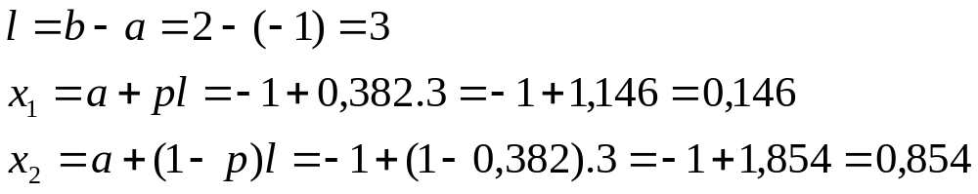
Penyelesian :
Teknik Informatika Unijoyo 2008

Slide 11
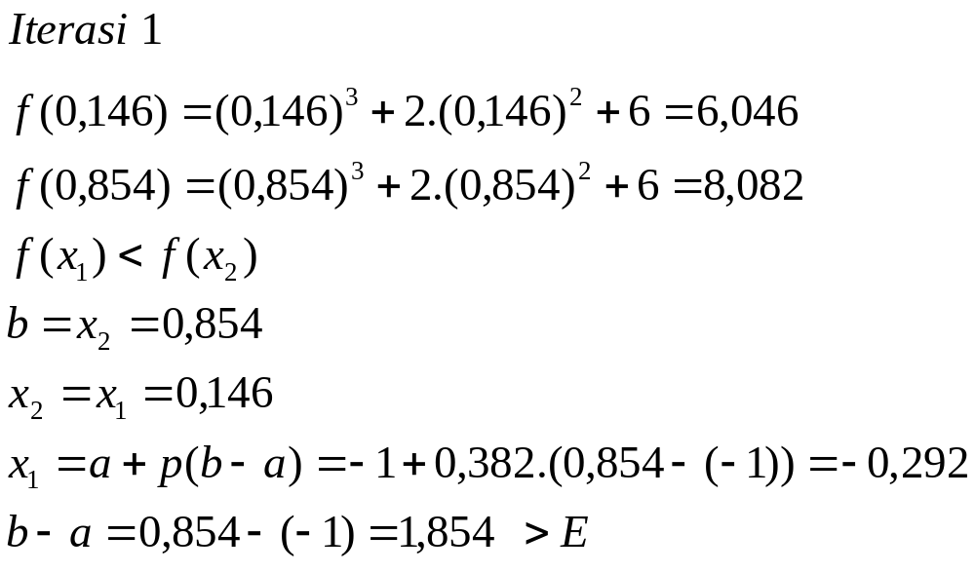
Teknik Informatika Unijoyo 2008

Slide 12
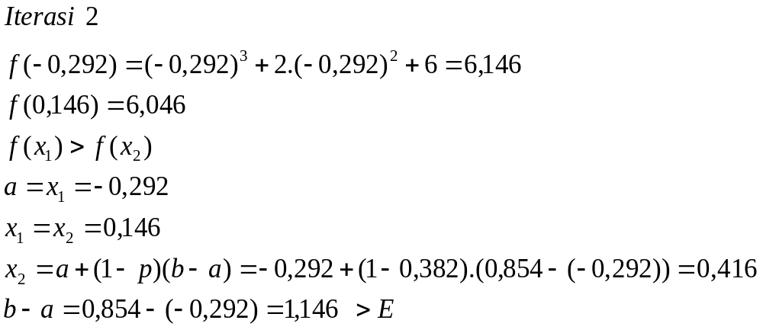
Teknik Informatika Unijoyo 2008

Slide 13
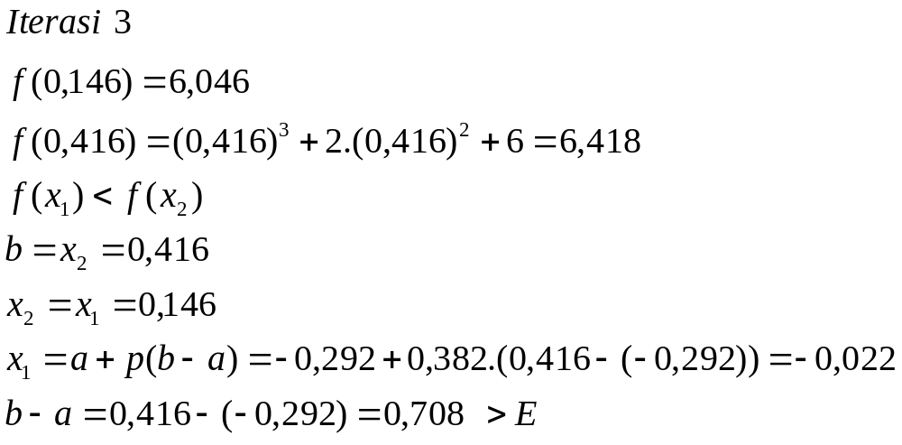
Teknik Informatika Unijoyo 2008

Slide 14

Teknik Informatika Unijoyo 2008

Slide 15
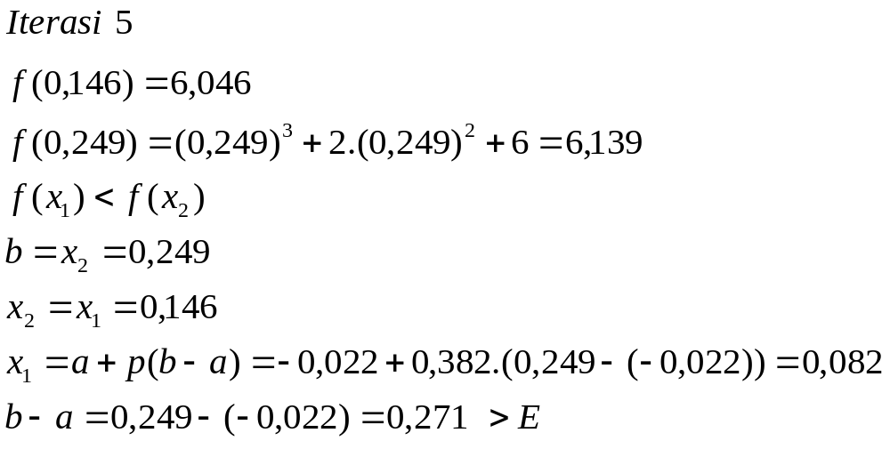
Teknik Informatika Unijoyo 2008

Slide 16
Lanjutkan iterasi sampai ditemukan nilai :
⏐b-a⏐< Ε
E = 0,01 → E : tingkat ketelitian yang diinginkan
Kemudian hitung nilai :
Teknik Informatika Unijoyo 2008

Slide 17
Penutup
Dalam penyelesaian numerik persoalan optimasi dibedakan menjadi 2, yaitu :
Fungsi dengan variabel tunggal
Fungsi dengan banyak variabel
Dalam fungsi dengan variabel tunggal dapat diselesaikan dengan berbagai macam metode dimana diantaranya adalah dengan metode bisection dan metode golden section.
Teknik Informatika Unijoyo 2008

Slide 18
Tugas
Buat program Golden Section!
Coba untuk dua macam fungsi sembarang!
Bandingkan dengan hitungan manual numerik!
Bandingkan dengan hitungan analitis!
Teknik Informatika Unijoyo 2008

Slide 19
Ilustrasi : Penyaluran Tenaga Listrik
Tiga pembangkit dengan kapasitas suplai 100, 80, 150
Tiga daerah yang membutuhkan daya listrik masing-masing 140, 90, 70
Biaya penyaluran pers unit dari tiap pembangkit ke tiap daerah diketahui
Teknik Informatika Unijoyo 2008

Slide 20
Cari pada penyaluran yang meminimumkan biaya total penyaluran !
Variabel :
  Daya yang disalurkan dari tiap pembangkitkan ke tiap daerah
x_{ij} = daya yang disalurkan dari pembangkit i ke daerah j.
i = 1, 2, 3 ; j = 1, 2, 3
  Biaya total pengeluaran z
Teknik Informatika Unijoyo 2008

Slide 21
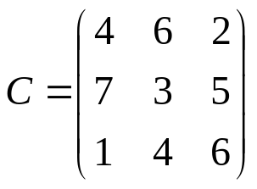
Parameter :
  kapasitas pembangkit K₁ = 100, K₂ = 80, K₃ = 150
K = ( 100 80 150 )
  permintaan daya P₁ = 140, P₂ = 90, P₃ = 70
P = ( 140 90 70 )
Biaya penyaluran
Tujuan : Meminimumkan biaya total penyaluran
Meminimumkan z = 4 x₁₁ + 6 x₁₂ + … + 6 x₃₃
Misal : Fungsi dengan banyak variabel
Min f(x) x adalah vektor
Teknik Informatika Unijoyo 2008

Slide 22
Daftar Pustaka
Resume Eza Rahmanita, ST.
Teknik Informatika Unijoyo 2008

